Slide 1
LA SERVA PADRONA
ALUNNA: Sofia Tripodi
CLASSE: 3°E
I.C. Carducci – V. da Feltre
ANNO SCOLASTICO: 2019/2020
Coordinato dalla professoressa Vitale

Slide 2
I PERSONAGGI
Signor Uberto interpretato da Zio Paperone
Serpina interpretata da Clarabella
Vespone interpretato da Paperino
Capitan Tempesta interpretato da Gastone

Slide 3
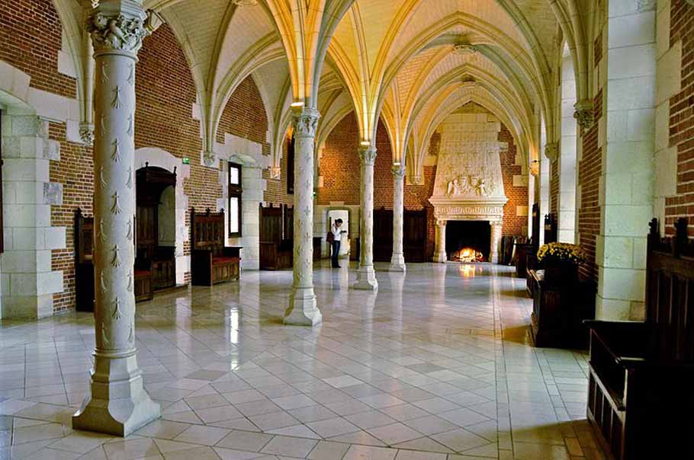
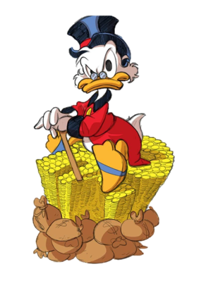
Vespone dove sei?! La mia barba non ha tutto il giorno per essere tagliata!

Slide 4
Eccomi signor Uberto. Non vi innervosite.

Slide 5
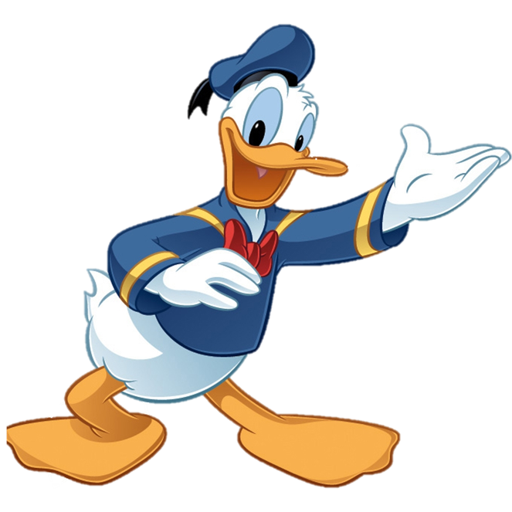
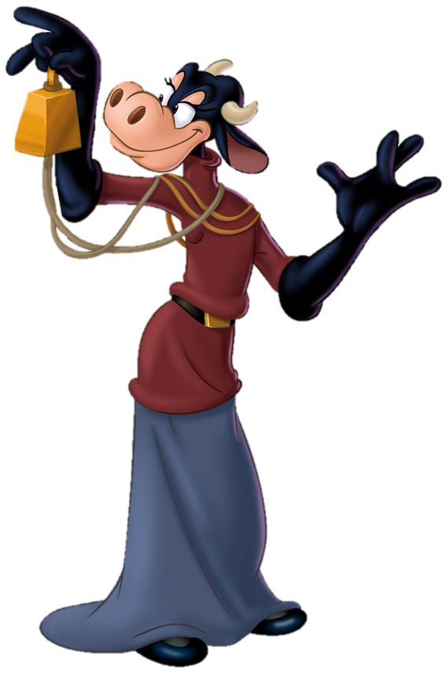
SILENZIO!

Slide 6
Sono stufa di voi e di questa vita. Voglio diventare la padrona di questa casa!
Ma cosa dite Serpina?
Smettetela!
E tu non stare fermo lì, tagliami la barba!

Slide 7
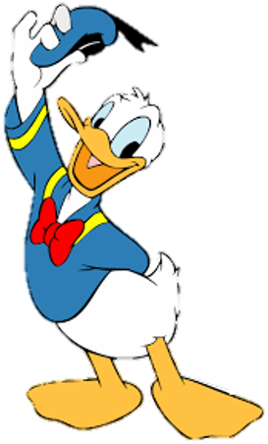
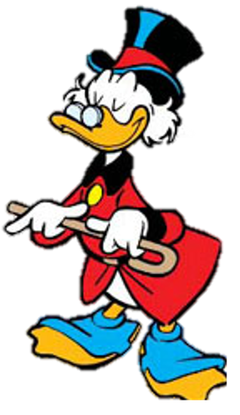
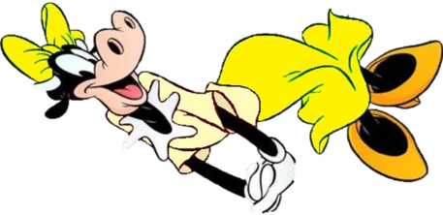
Il giorno seguente …
Sono felice per lei signor Uberto!
Finalmente diventerò sua moglie!
Serpina! Uberto!
Ho deciso!
Prenderò moglie!
Così avremo una vera padrona in questa casa!

Slide 8
Ahahahaha!
Io e voi?
Quasi mi vien da ridere!
Adesso basta andate!
Vi potreste sposare con me!

Slide 9
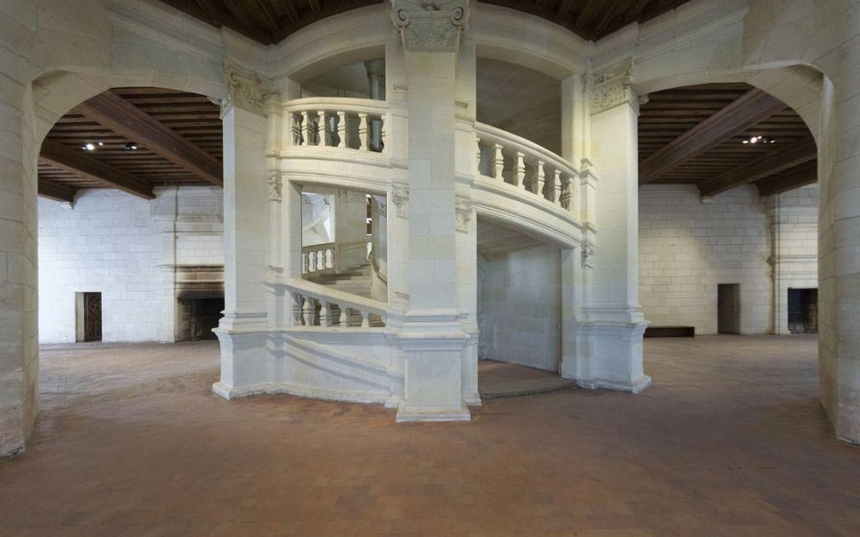
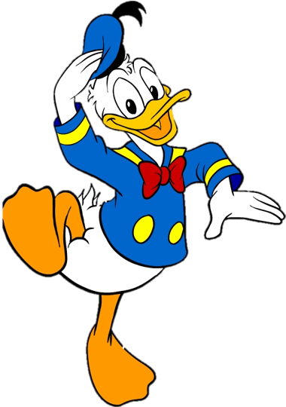
Voglio far ingelosire Uberto. Mi aiuteresti Vespone ? Se diventerò la padrona di questa villa tu sarai trattato molto bene.
Allora, se la mettiamo così va bene! Dimmi cosa devo fare.

Slide 10
Ti travestirai da ricco signore che vuole prendermi in sposa. L’importante è che tu non parli, altrimenti ti riconoscerà.
Ti chiamerai …
Capitan Tempesta!
Va bene! Ti aiuterò!

Slide 11
Vado a cercare dei vestiti adeguati e una parrucca.
Va bene. Io terrò occupato il Signor Uberto.

Slide 12
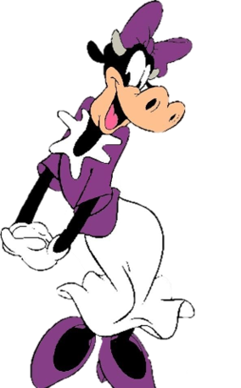
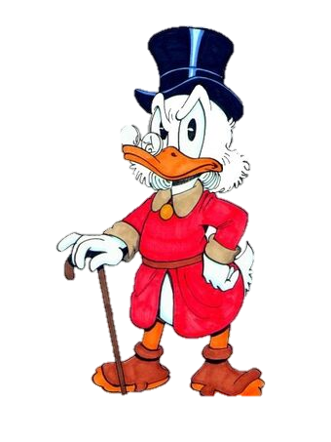
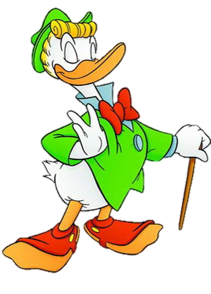
La mattina seguente Vespone travestito e Serpina andarono dal signor Uberto …
Buongiorno Signor Uberto, vi presento il mio futuro sposo: Capitan Tempesta!

Slide 13
Se ne andrà via per sempre! Devo fermarla!

Slide 14
Serpina, mi congratulo con voi ma ormai siete una parte troppo importante di questa casa, siete proprio sicura di voler andare via?

Slide 15
Sì, sono sicura … ma avrei bisogno di 4000 scudi per il matrimonio

Slide 16
Non se ne parla! Non vi darò nemmeno uno scudo! Andatevene!

Slide 17
Anzi no, aspettate! Serpina ho deciso che voi vi sposerete con me almeno non dovrò darvi i soldi che mi avete chiesto!

Slide 18
Come volete voi, Signor Uberto!

Slide 19
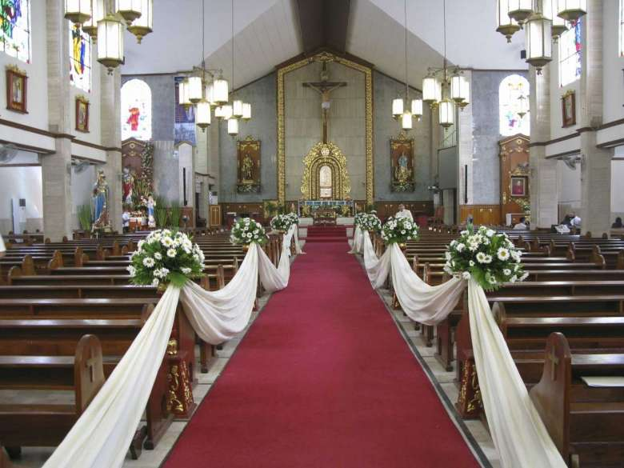
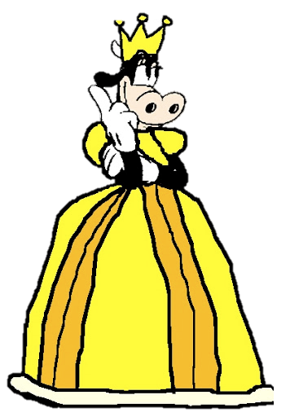
Finalmente ti ho sposato e da serva sono diventata padrona
Finalmente ti ho sposata!

Slide 20
FINE

